Slide 1
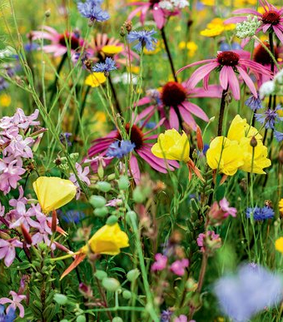
9. TEDEN POUKA NA DALJAVO
NARAVOSLOVJE 6
(18. 5. – 22. 5. 2020)
Dragi šestošolci.
Za vami je pester teden, čestitam vsem tistim, ki ste se uspešno izkazali pri ocenjevanju.
V tem tednu pa nadaljujemo z novo učno snovjo, smo že pri 6. poglavju:
RAST, RAZVOJ IN RAZMNOŽEVANJE RASTLIN.
Verjamem, da bo delo zanimivo in pestro.
Bodite dobro!

Slide 2
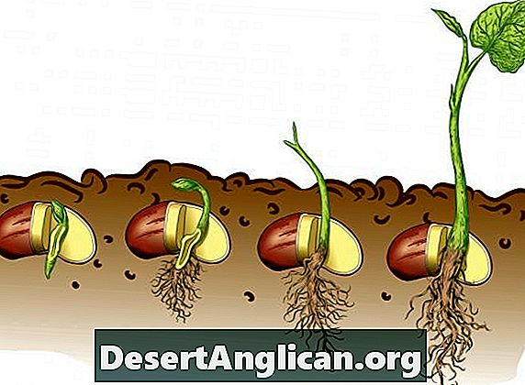
1. ura
RAST IN RAZVOJ RASTLIN
Oglej si kratek posnetek: klikni zvezdico
Preberi v U str. 92, nato reši naloge v DZ, str. 61/nal.1, 2.
Preberi snov v U, str. 93 in reši v DZ še nal. 3.
Do naslednje ure naravoslovja poišči doma različna semena, da boš lahko preveril njihovo zgradbo. Namoči jih v vodo. Eno seme naj bo seme fižola ali graha, drugo seme naj bo seme koruze ali pšenice.

Slide 3
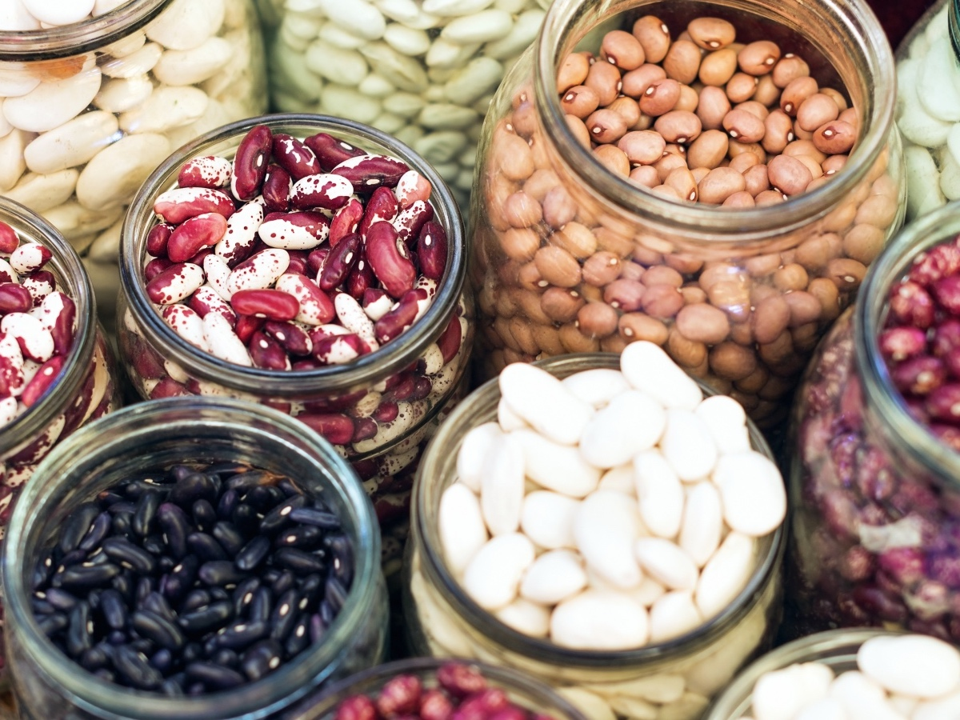
2. ura
S pomočjo namočenih semen opravi poskus, ki je opisan v Dz, str. 62.
Bodi previden, ko boš z nožkom odstranil semensko lupino in ju prepolovil.
Reši naloge na tej strani.
PREBERI:
Korak 6 smo že opravili kar nekaj časa nazaj, se spomniš? Takrat smo jodovico namazali tudi na seme fižola in koruze.
...opazili smo, da se je barva jodovice na semenih spremenila. Iz rdečerjave barve je postala temna, kar je dokaz prisotnosti škroba. Škrob namreč pomeni zalogo hrane za zarodek.
V kolikor nisi našel semen doma, ne skrbi. S pomočjo U, str. 93, preriši seme fižola in koruze v DZ in onači njene dele. Reši še ostale naloge.
Natančno si oglej prerez obeh semen (pomagaj si tudi z lupo, če jo imaš). Oba prereza semena nariši v okvirček v DZ (str. 62), označi dele semen. Pomagaj si s sličico v U, str. 93. Vse dele poišči tudi na prerezanih semenih, ki jih opazuješ.
Fotografiraj poskus in skico v DZ ter prilepi v virualne zvezke.
Preberi učno snov še v učbeniku, str. 94.
Odgovori na vprašanja v U, str. 94.

